Slide 1
КУЛЬТУРА ЗДОРОВЬЯ
КАК ФАКТОР ФОРМИРОВАНИЯ
ЗДОРОВЬЕСБЕРЕГАЮЩЕЙ
СРЕДЫ ШКОЛЫ

Slide 2
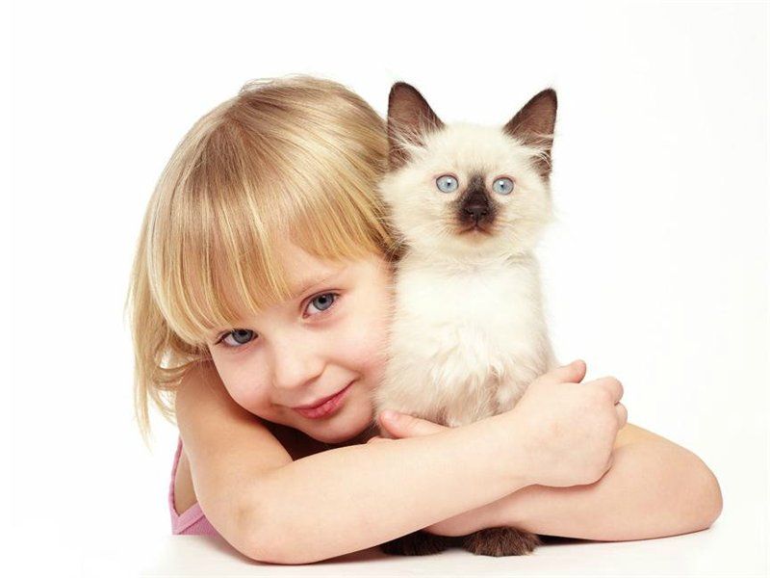
«ЗДОРОВЬЕ-всему голова!»
Забота о здоровье – одна из важнейших задач каждого человека . Среди всех земных благ здоровье – ценный дар, данный человеку природой, заменить который нельзя ничем.
«Здоровье-всему голова»,- гласит народная мудрость.
Здоровье есть сама жизнь, с ее радостями и тревогами.
Воспитание уважительного отношения к своему здоровью необходимо с раннего детства.

Slide 3

Для того чтобы сохранить здоровье детей, им необходимы двигательные минутки. Поэтому в 1 классе я на уроках провожу две физкультминутки, после второго урока динамическую паузу длительностью 40 минут.
Физкультминутки включают упражнения для снятия общего и локального утомление, кистей рук, глаз улучшения слуха, коррекция осанки.

Slide 4
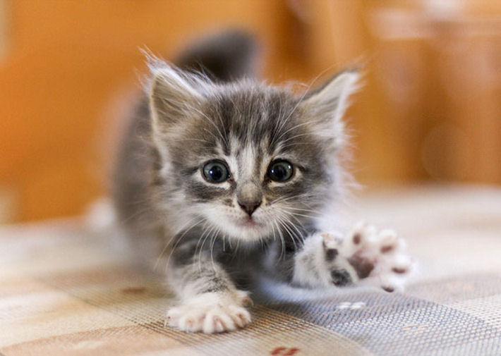
Физкультминутки.
Упражнения для снятия общего и локального утомления :
«Котёнок»
Котенок крадется (движение на цыпочках).
Котенок бежит (движение с пятки на носок).
Котенок танцует (различные танцевальные движения).

Slide 5
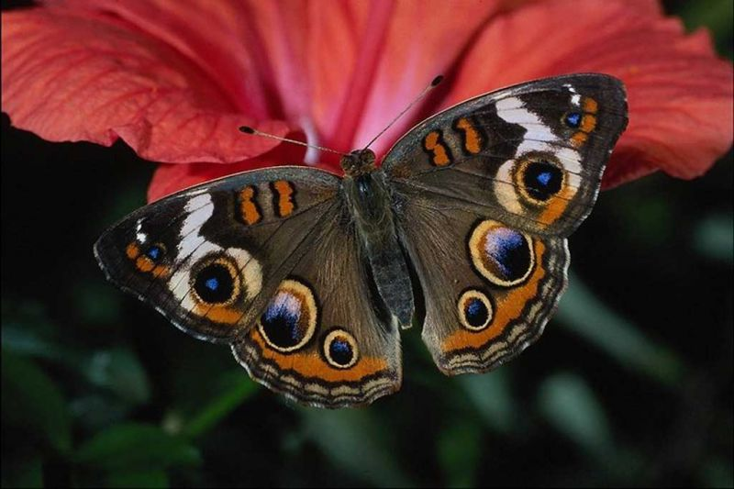
Физкультминутки.
2.Упражнения для кистей рук.
«Аплодисменты»
Сложите кисти рук ладонь на ладонь.
Поочередно отводить пальцы друг от друга, похлопывая пальцем правой руки о палец левой. Выполняется 15-20 секунд.
«Бабочка»
Бабочка спит в твоем кулачке . Вот она медленно просыпается .Сначала затрепетало маленькое крылышко (мизинец), а потом –другое (безымянный палец). Наконец, запорхало большое крыло (средний палец). Крылышки быстро двигаются , но бабочка еще сидит на ладошки другой руки. Подуй на нее! Полетела!

Slide 6
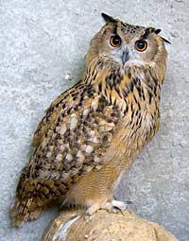
Физкультминутки.
3. Гимнастика для глаз.
«Филин»
Закрыть глаза на 3-4 сек. Широко раскрыть глаза, смотреть вдаль и не моргать в течение 5-6 сек.
«Далеко близко»
Учитель называет вначале удаленный предмет, а через 2-3 сек. – предмет, расположенный близко. Учащиеся быстро отыскивает предметы и называют их.

Slide 7
Физкультминутки.
4. Упражнения, корректирующие осанку.
«Самокоррекция».
(упражнения выполняются стоя)
Выпрямиться;
Посмотреть налево;
Посмотреть направо;
Подровняться.
Смотрим прямо, дышим ровно, глубоко.
Смотрим влево, смотрим вправо.
Спинка ровная у нас.
Кузнечики».
(Спинка прямая ,руки на поясе).
Поднимают плечики,
Прыгают кузнечики (на носках легко)
Выше ,выше ,высоко,
Ниже, ниже ,низко(приседают)
Сели, посидели
Травку покушали,
Тишину послушали.

Slide 8

Во 2,3,4 классах проводится одна физкультминутка , по необходимости две .
Во избежание усталости учащихся на уроке необходимо чередовать виды работ : самостоятельную работу, работу с учебником , творческие задания.

Slide 9
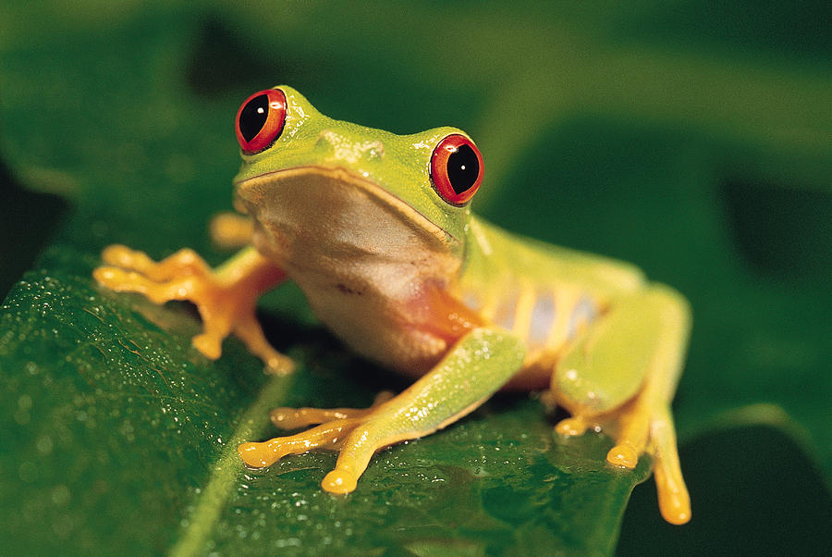
Физкультминутки.
«Лягушки»
На болоте две подружки,
Две зеленые лягушки,
Ножками топали,
Ручками хлопали,
Вправо ,влево наклонялись
И обратно возвращались.
Вот здоровье в чем секрет.
Всем друзьям физкультпривет!

Slide 10
Классные часы.
На классных часах мы рассматриваем вопросы о сохранении здоровья:
«Режим дня»
«Что такое здоровый образ жизни»
Особенности рационального питания детей ;
Заболевания, связанные с неправильным питанием.
Гигиенические навыки.
Вредные привычки.
Правила безопасности жизнедеятельности .
Экстремальные ситуации.

Slide 11
Большие возможности в формировании установки на здоровый образ жизни имеют интегрированные уроки математики и окружающего мира.
Составляю задачи, исходя из темы урока.
1 класс.
Костя отжимается каждый день на турнике 8 раз, а Игорь – 5 раз. Кто из них отжимается больше и на сколько больше? Кто из ребят сильнее?
2 класс.
В волейбольную секцию записались 18 мальчиков, а в футбольную секцию – в 2 раза больше. Сколько мальчиков занимается спортом? Что ценного они подарят своему здоровью?

Slide 12
Русский язык.
1. Вежливые слова и здоровье.
Списать слова: спасибо, пожалуйста, с добрым утром, спокойной ночи.
Что общего между этими словами? Они добрые.
Говорите их чаще. Давайте все вместе скажем:
Я хочу быть здоровым.
Я могу быть здоровым.
Я буду здоровым.
2. Списывание текста о здоровье.
3. Анатомический диктант.
4. Чтение и обсуждение прочитанного с выводами о правильной жизни и здоровье.

Slide 13
Родительские собрания.
На родительских собраниях ставим вопросы, которые должны активизировать родителей при формировании у детей привычек здорового образа жизни.
«О режиме дня», «Что надо знать о простудных заболеваниях», «Здоровый ребенок – хороший учение», «Гигиена – это здоровье!», «О закаливании».

Slide 14
«Ни богатство, ни слава не делают человека счастливым. Здоровый нищий счастливее больного, но богатого короля».

